Slide 1

SNA_Final Project 第七組
就是愛喝(beta版)

Slide 2
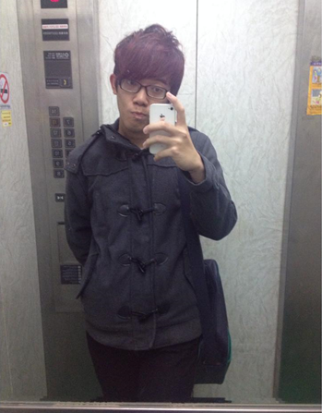
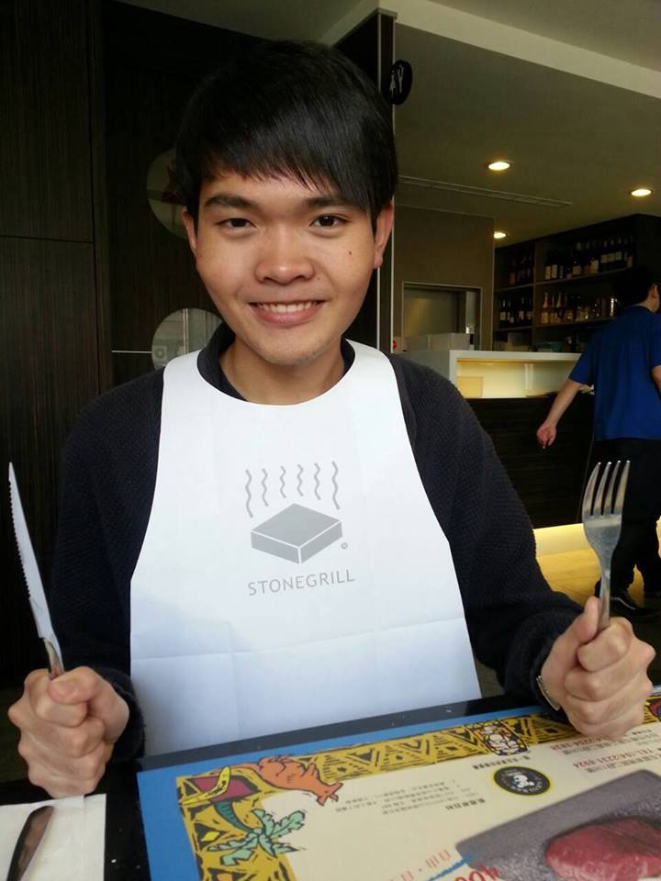

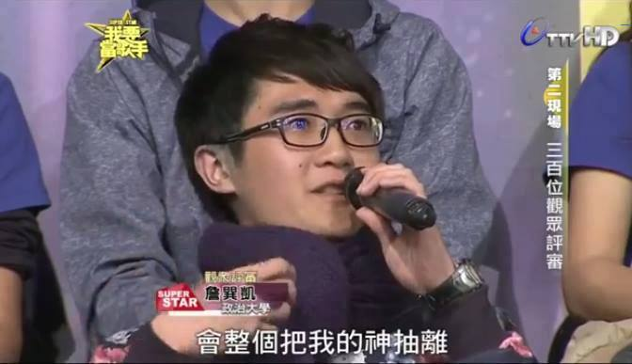
production team
100703022詹巽凱
100703030黃彥霖
100703008李元銘
100703052吳孟翰

Slide 3
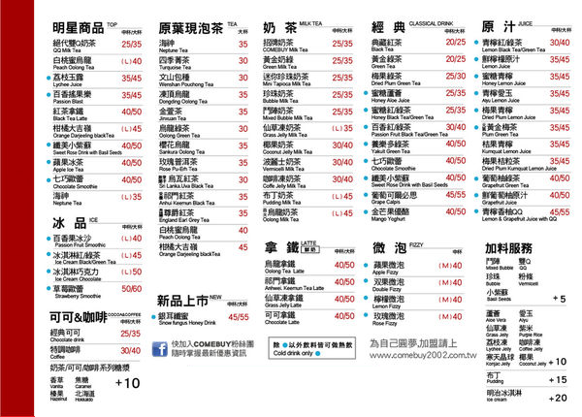
Why we are here? 回溯緣起
雜亂，辨識不能
文言難懂
發文不附圖
雷度如何？

Slide 4

於是乎，iDrink決定要來拯救世界

Slide 5
Functions 主要功能
店家評論
飲料評分
及時follow店家優惠資訊
這是一個飲料愛好者的交流天堂

Slide 6
口說無憑
http://idrink.comoj.com/

Slide 7
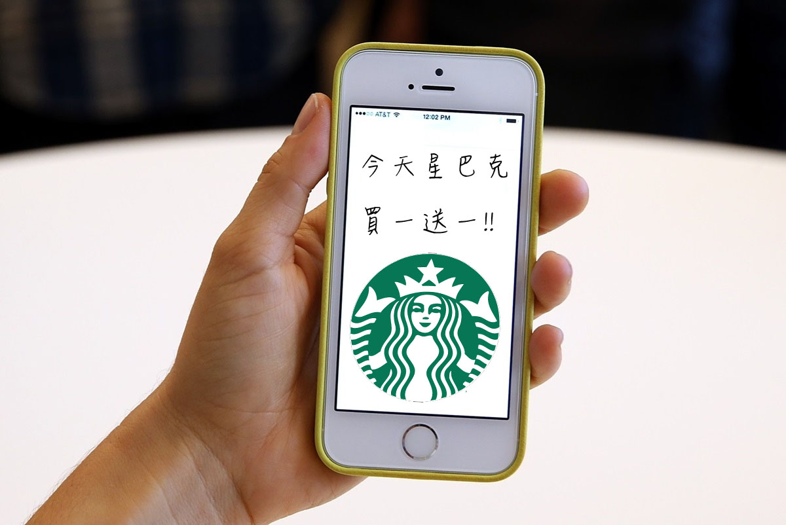
future PLAN 未來展望
優惠通知：FB、簡訊、信箱
地圖店家整合：疊加iDrink專屬圖層
FB飲料打卡：─在 50嵐 鮮柚百香果 發送自iDrink
搭配遊戲，更多種評論組合：紅茶+圓仔+奶精
飲料推薦：你今天想喝什麼？
更強的整合性：飲料→店家→評論→好友

Slide 8
謝指教
有什麼問題嗎？

